Slide 1
Aide à la décision pour l’enregistrement des professionnels à role dans le RPPS+

Slide 2

En tant que gestionnaire RPPS+,
quels professionnels dois-je enregistrer dans le portail RPPS+ ?
Les salariés,
intérimaires
et sous-traitants
Les libéraux

Slide 3
Qui enregistrer dans le portail RPPS+ ?
Les salariés,
intérimaires
et sous-traitants
Les professions à rôle
Les professions réglementées à obligation d’enregistrement
Les autres professions

Slide 4
Qui enregistrer dans le portail RPPS+ ?
Les libéraux
A date, le portail RPPS+ ne permet pas l’enregistrement et la gestion des professionnels libéraux (AMP, AES, AS, …)

Slide 5
1
2
Le professionnel fait-il partie de la
liste des professionnels à rôle ?
Déterminer les cas d’usages pour
élaborer votre stratégie
Accompagnant éducatif et social
Aide médico-psychologique (AMP)
Aide-soignant
Ambulancier
Assistant familial
Auxiliaire de puériculture
Auxiliaire de vie sociale
Conseiller en économie sociale et familiale
Conseiller en génétique
Educateur de jeunes enfants
Educateur spécialisé
Educateur technique spécialisé
Mandataire Judiciaire à la protection des majeurs (MJPM)
Médiateur familial
Moniteur éducateur
Technicien de l’intervention sociale et familiale
Aller à l’arbre de décision
Autre professionnel*
* Personnel administratif

Slide 6
Les professions à rôle
Les autres professions
le professionnel possède déjà un n°RPPS
(déjà enregistré par une autre structure)
Je dois ajouter une situation d’exercice rattachée à la structure sur le portail RPPS+
Il peut s’authentifier au DUI grâce à sa e-CPS
Le professionnel a uniquement besoin d’accéder au DUI (mais pas besoin d‘accéder aux services socles)
Je commande une carte CPE via la « démarche en ligne » ou en complétant le formulaire F301
Le professionnel peut s’authentifier au DUI grâce à sa carte CPE via le lecteur de carte
(Je suis par exemple: chauffeur de bus, veilleur de nuit, jardinier, cuisinier)
Je peux activer ma e-CPS pour accéder au DUI
Le professionnel ne possède pas de n° RPPS
Je souhaite enregistrer un professionnel à Rôle
liste des professionnels à rôle
Le professionnel a besoin d’accéder au DUI et d’échanger des données sensibles et/ou d’accéder en consultation au DMP
Activation MSS
La structure peut faire la demande de BAL MSS nominative avec le numéro RPPS reçu
Je dois enregistrer le professionnel dans le portail RPPS+
Le professionnel reçoit son numéro RPPS par mail
et peut activer sa carte e-CPS
sous 48h
Accès DMP
Le professionnel peut activer sa carte e-CPS pour accéder au DMP
(mes droits d’accès correspondent à la matrice d’habilitation)
OUI
Je souhaite enregistrer un professionnel à Rôle (ne se trouvant pas dans la liste) « Autre Professionnel »
Le professionnel a-t-il un rôle « Administratif ou appui à l’organisation de l’accompagnement social/médico-social » ?
Je remonte au GRADeS la liste des professions concernées
NON

Slide 7
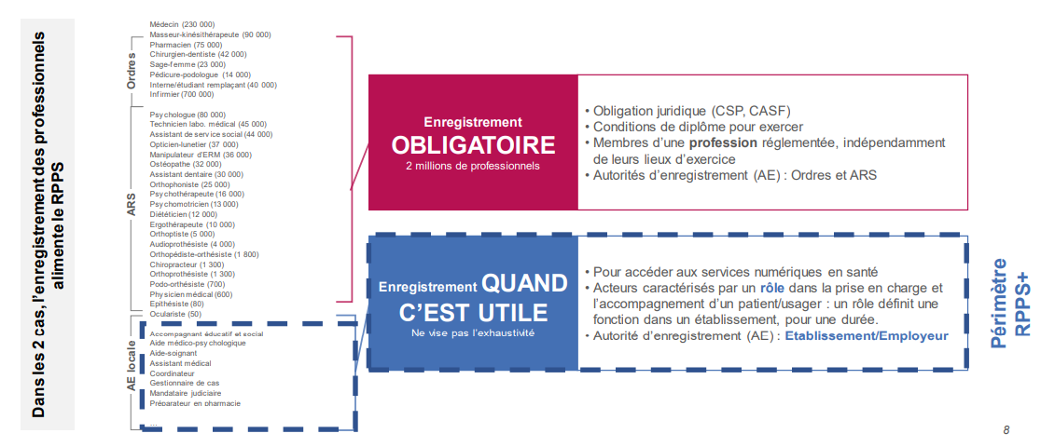
Les professions réglementées
Je peux me connecter aux services socles grâce à ma CPS et un lecteur de carte ou je peux activer ma e-CPS
OUI
Je possède déjà un numéro RPPS ou ADELI
Ai-je une carte CPS ?
NON
Je peux commander ma carte auprès de mon ordre (démarche individuelle du Professionnel de santé), ou je peux activer directement ma eCPS en ligne
Mon établissement peut faire la demande de création de BAL MSS avec mon numéro RPPS
Je suis professionnel de santé à obligation d’enregistrement
(Ordres, ARS)
Je peux activer ma e-CPS
Je n’ai pas encore de numéro RPPS ou ADELI
Je dois m’inscrire auprès de mon ordre ou de l’ARS
(démarche individuelle)
Je reçois mon numéro RPPS
Je peux commander une carte CPS

